Slide 1
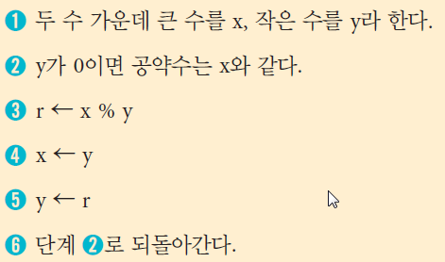

과제 1
Hw1 클래스
2개의 양의 정수를 읽어 최대공약수를 구하는 프로그램을 작성하세요.
실행결과

Slide 2

과제 2
HW2 클래스
아래와 같이 역삼각형으로 출력되도록 프로그램을 작성하세요. (while문을 사용하세요)

Slide 3
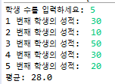
과제 3
HW3 클래스
학생 수를 입력 받아 그 수만큼 점수를 입력 받고 평균을 구하는 프로그램을 작성하세요. (while문을 사용하세요)

Slide 4
과제 제출
1. 과제 1,2,3를 잘 수행했는지 실행해봤는지 확인한다.
2. 이전과 같이 소스코드(*.java)와 실행결과를 이름_4주차 폴더에 넣은 후 이를 압축해서 제출한다.

